Slide 1
English 7
Unit 1
Lesson 2
BACK TO SCHOOL

Slide 2
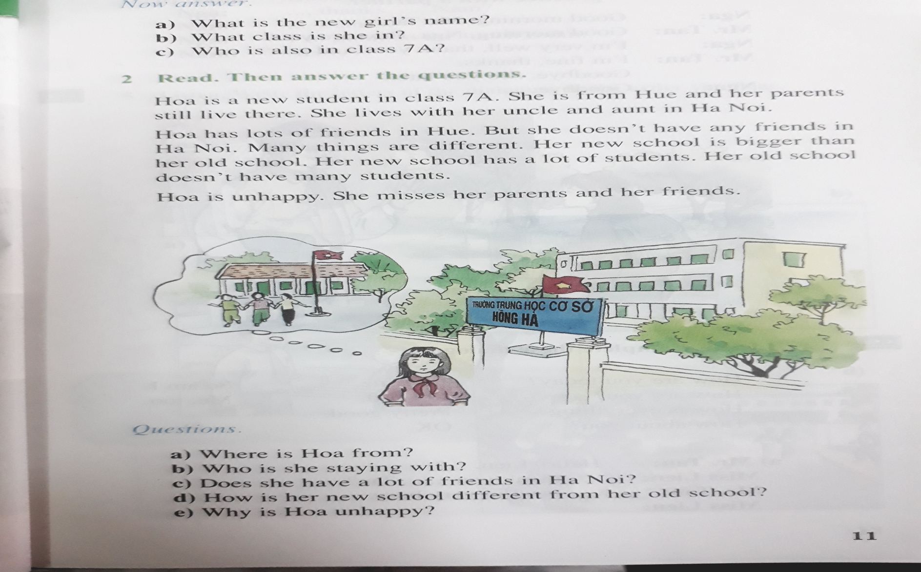
Look and describe the picture shortly

Slide 3
Học sinh đọc lướt qua bài trong sách và tìm thông tin chính

Slide 4
Expected ideas ( gợi ý )
There is a girl in the picture.
The girls in the picture are her friends.
Now, she goes to a new school.

Slide 5
Pre- listening/reading
Task1: Students listen to the reading and write the main point of it.

Slide 6
Vocabulary
1.parents = father and mother- cha,mẹ
2.uncle(n)= father’s brother- chú, bác
3.different (a) – difference(n) – differently (adv) –make a difference – khác biệt, tạo khác biệt
4.comparatives : so sánh tính từ ngắn :Đối với tính từ có một âm thì khi viết dạng so sánh hơn, ta thêm ER vào sau.
- Khi so sánh với người/cái khác ta thêm (than)
-big – bigger (than) …
Old- older
5. lots of.. = a lot of..= many - nhiều >< not any… -không
6. happy (a) – vui unhappy (a) – không vui
7.miss(v) – nhớ

Slide 7
Grammar review
1.simple present tense : ( ôn thì hiện tại đơn)
third personal singular + v-o,s,ch,x,sh, z + es ( động từ theo sau là –o,s,sh,ch,z,x, và chủ ngữ là ngôi thứ 3 số ít thì thêm – ES)
Yes/no question
2. present continuos tense: ( ôn thì hiện tại tiếp diễn)
am/is/are + V-ing

Slide 8
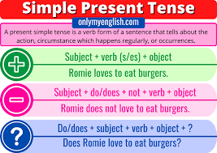
1.simple present tense : ( ôn thì hiện tại đơn)

Slide 9
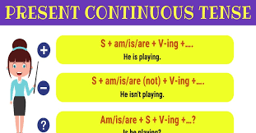
2. present continuos tense: ( ôn thì hiện tại tiếp diễn)
Khẳng định
Phủ định
Nghi vấn

Slide 10
While- reading ( thực hành đọc)
Students read the text in the book and write the keys on their papers.( with time limit) ( học sinh đọc đoạn văn và viết ý chính vào giấy nháp )

Slide 11
Key exchange ( đáp án )
Expected keys
a. She is from Hue.
b. She is staying with her uncle and aunt.
c. No, she doesn’t have many.
d. Her new school is bigger than her old school.
e. Because she misses her friends in Hue.

Slide 12
Further practice
Students write a short passage about them using words such as school, friends, play games, fun, stay, new friends ,etc. (Học sinh tập viết một đoạn ngắn và sử dụng các từ gợi ý như trên…)
Teacher gives sample sentences in a context.

Slide 13
CONSOLIDATION
- học sinh xem lại bài đọc
- học sinh học từ mới
- học sinh ôn các thì

